Slide 1
실제 게임 플로우

Slide 2
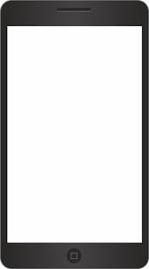
로고
타이틀화면
게임 배경
스토리

Slide 3

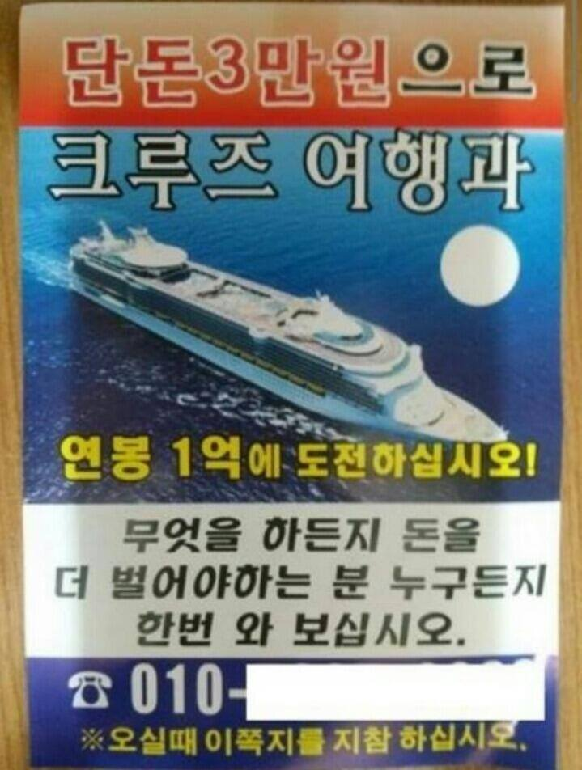
메인 로비 입장
게임 플레이
1일 N회 기본입장
( 별 1개당 100만원 , 개인보유금 300만원이하시 1일 N회충전 가능)
- 게임 스토리
플레이어가 찌라시에 유혹되어 게임을 시작하게 된다.
- 게임 배경
게임은 일정시간동안 “배 : 가위바위보 크루즈 호 ”안에서
이루어진다.
- 로비는 최대한 간단하게 구성
내 정보 : 내부 상세정보 확인 가능 ( 캐릭터 , 보유아이템등등 )
상점 : 1일 1회이상 입장하고싶을시 입장권 구매 혹은 캐릭터 판매 용도
입장권
메인 로비
내
정보
게임방 입장
상점

Slide 4

게임 입장 메뉴
6시간
임의의 정해진 게임 제한시간 방을 선택 후 게임 신청을 해놓는다
12시간
클릭!!!
입장신청

Slide 5
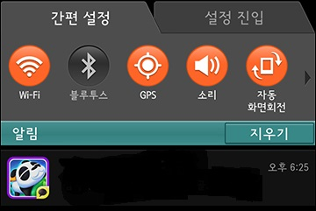
대기 화면으로 넘어가게 되며
여기서 앱을 종료시켜도 괜찮다.
게임 시작 인원이 채워지게되면
On Line 유저는 바로 게임화면으로 입장하게 되며
Off Line ( 게임 앱을 실행시키지 않은 유저) 에게는
푸쉬메세지를 보내서 게임이 시작되었다는것을 알린다.
시작 이후 총 게임시간의 1/10의 시간이 초과되었음에도
입장하지 않는 플레이어에게는 재차 푸쉬메세지를
1/10의 시간마다 보내도록 한다.
게임이 시작되었습니다
방을 찾고있습니다.
입장취소

Slide 6
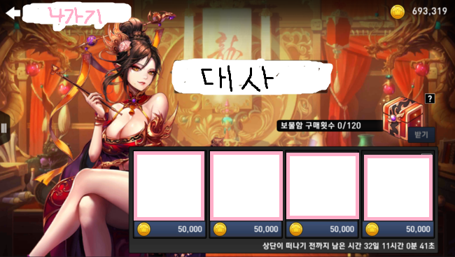
입장하자마자 “거래소”로 들어가게된다
거래소에서 입장금액 300만원을
별 3개로 교환해주면서
게임에 필요한 돈을 빌릴것 인지에 대한
선택지를 접하게 된다.
처음에 들어오는 플레이어는
“이게 뭐 하는 게임이야”?
라는 생각이 들 수 있지만
(튜토리얼이 들어간다면 게임설명을 넣을 예정)
일단 돈을 빌릴수 있다는 거래소가
존재한다는 내용을 유저에게
각인 시키기 위함의 플로우다 .
돈 빌려주는 거래소 이미지는
퇴폐업소의 이쁜이미지가 필요. ㅋㅋ
대출하는 곳의 이미지는 좀 퇴폐적이어야 각인됨
100만원
대출
200만원
대출
500만원
대출
1000만원
대출
금리 10%
금리 8%
금리 5%
금리 3%

Slide 7
대출은 총 게임시간의 1시간당의 할증률이 적용되며
대출 가능 금액은
계정의 현재 보유금이 게임 총 시간 플레이시간의 할증을
감당할 수 있는 금액만큼만 대출이 가능하며
무 조건적으로 최소 금액을 대출받고 게임은 진행된다
(게임운영에 필수적이므로 )
대출금 상환은 게임이 끝나는 시점에서 자동적으로 계산 된다.
왜 금리가 필요한가?
이 게임은 하루 N번 최소 보유금액이 안될시 충전이 가능
게임머니의 회수방식을 적용시켜 게임머니의 인플레이션을 방지하고자 하는 목적에 적용시킬 예정
100만원
대출
200만원
대출
500만원
대출
1000만원
대출
금리 10%
금리 8%
금리 5%
금리 3%

Slide 8

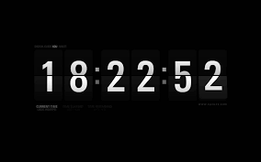


일정크기의 필드가 존재
(카메라 시야 크기로 x,y 방향으로 3 x 3 바이 크기 )
필드내 오브젝트
플레이어, 상점 , 거래소 , 기타(미니컨텐츠)
UI
플레이어가 가지고있는 별 표시
현재 남아있는 가위바위보
수량 전광판
- 게임 종료까지 남은시간
미니 컨텐츠
2
3
거래소
41
27
5
상점

Slide 9
일정 크기의 필드를
유저가 돌아다닐 수 있다.
( 필드 터치시 유저 이동 )
미니 컨텐츠
3
2
3
필드
2
거래소
41
27
5
상점

Slide 10
임의 유저클릭 했다면
일정 거리 접근시 필요한 UI 등장 .
( 1:1 대화 혹은 거래 ,혹은 전투신청)
거래요청
가위바위보 카드를 거래하기 위한 UI
대전신청은 별1개가 걸린
가위바위보 게임이 상대에게
대전신청이 됨
3
2
귓속말
결투신청
3
2
필드
거래소
상점

Slide 11
게임의 재입장
Take (가제 ) 게임은 상시 접속 게임이 아니다.
임의 게임 시간 동안 게임의 탈출 및 재 입장이 가능하다
(별을 다 소모하지 않았다는 가정하에 )
게임이 끝나지 않은 상태에서 앱종료 후
다시 재 접속시 현재 게임이 진행되어있던 방으로 즉시 진입하는
프로세스를 타게되며
유저가 플레이하는 게임방에서 강제 탈출하고 싶다면
별을 모두 다른 사람에게 갈취당하는 방법이외에는 없다.
( 별은 판매도 가능하다.
별 판매시 조건 별을 1개이상 가지고 있어야 가능하며
마지막 남은 1개마저 별을 판매할 수 는 없다 )
이 부분 고민이 필요하다 별이 없어도 계속 게임방에 남아있게 할 것인가?
현재 게임중인
방으로 입장합니다.

Slide 12
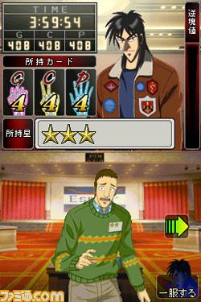
Game 접속중
Game 미접속시
대전요청시 상대방이
OnLine일시
대전이 진행되며
OffLine 일경우
PushMessage로 폰알림을 받게된다.
3
2
대전요청이 왔습니다
3
2
거래소

Slide 13
Game 접속중
가위 바위 보의 총 숫자 카드 개수 UI의 표시는
게임을 어떻게 진행해야 유리할지 유저에게 생각할 기반이 되는 정보다.
Ex: 총 카드숫자가 가위가 12장 , 바위가 1장 , 보가 3장 남았다면
내가 임의의 상대랑 전투에서 승리하려면 무엇을 내는 것이
확률적으로 유리한지 생각할 수 있다.
게임에서 승리하게 되면 상대의 별을 1개 가져오게 된다.
사용된 카드는 버려지게 되며 , 무승부는 카드만 소모된다.
★ 별을 모두 빼앗긴 유저는 즉시 게임 아웃 처리된다. ?! ( 고려 )
3
3
2

Slide 14
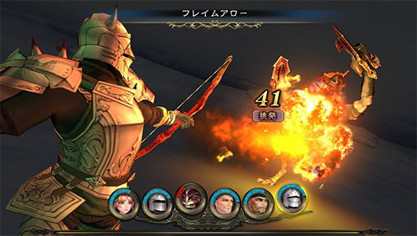
전투 시작전
전투 결과
SNS 게임의 전투이다보니
가위 바위 보 의
결과화면만 보여주게되면
게임으로써 더 이상 즐길 필요성을
못느끼게된다.
승리했을시와 패배했을시
애니메이션과 Tween효과를
활용하여 정말로
승부에서 패배 혹은 승리했다는
느낌을 주는 부분이 반드시 필요하다
3
2
3
2
거래소

Slide 15
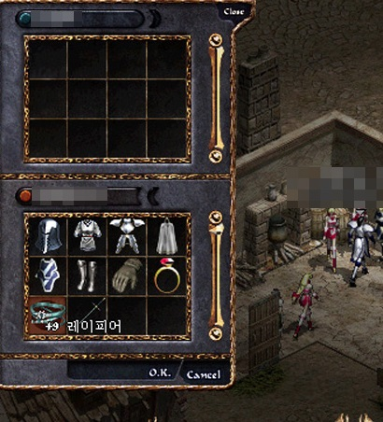
게임 카드 및 별 거래 1 안
전략적 승리를 위한 필수요소 거래.
1:1 거래가 가능하게 할 것이라면
리니지 1의 거래시스템을 채택하는 것도 나쁘지 않을듯하다 .
별과 카드는 개인간 거래가 가능한 것이 게임에 대한 자유도를 높여줄 것이다.
3
2
41
27
5

Slide 16
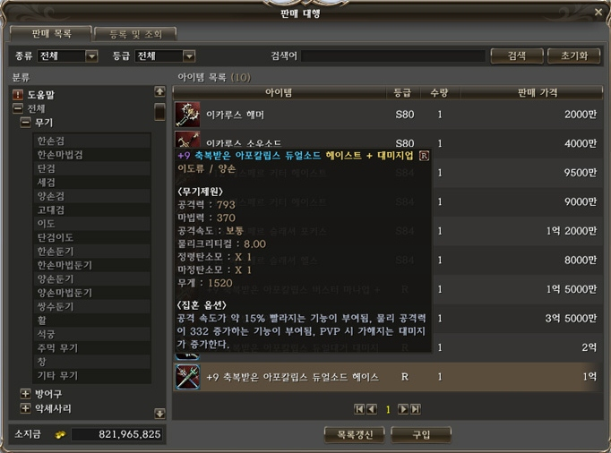
게임 카드 및 별 거래 2 안
전략적 승리를 위한 필수요소 거래.
경매 시스템을 이용한거래
누가 판매한것이지 알수 없으나 내가 사고싶은 카드 및 별의 가격과 수량이 올라와있으며
리스트중에서 임의 선택해서 거래가 가능하게 하는 시스템
41
27
5

Slide 17
게임 카드 및 별 거래 노림수?!
게임의 재화는 1종류
게임머니 1가지
게임 내 게임머니로 구매할 수 아이템이 현금가치가 있고 또한 게임 내부적으로
게임 내 아이템이 이동이 가능하다는 것이 의미하는 것은
게임머니를 우회적으로 현금화 시킬수 있다는것을 의미하며
이러한 시스템은 지극히 개인적인 생각으로
리니지 1이 현재까지 수많은 유저를 확보하게한 원동력으로 생각한다.
어디까지 법적으로 가능한지 따져봐야하는 부분이다.
팀원들의 의견을 들어보고 결정한다.
- 게임머니 인플레이션을 반드시 방지해야하는 이유 중 하나이다.
41
27
5

Slide 18
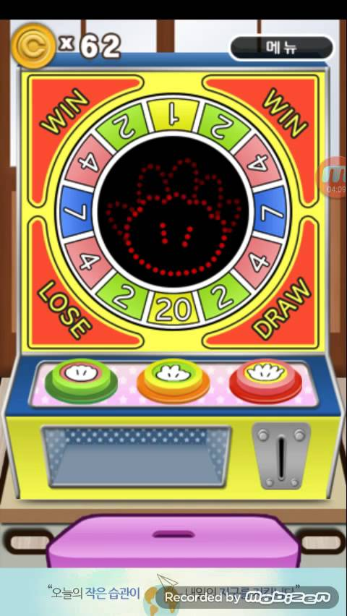
게임속 컨텐츠 미니게임
가위바위보 컨셉에 맞는 미니게임 삽입예정
P2P 요소만 들어있기에는 게임 특성상
비 접속 유저들이 항시 있을수 있으며 이러한 현상은 현접속 유저의
접속상태를 유지시킬만한 쏠플 컨텐츠가 필요하다.
추가적인 게임머니의 효과를 볼수있는 간단한 미니컨텐츠를
삽입할 생각이다.
< 추억의 가위바위보 App >
현재 스토어에 올라가 있는 앱이며 추억팔이 컨텐츠로
10만건 이상의 다운로드 성과를 올렸다.

Slide 19
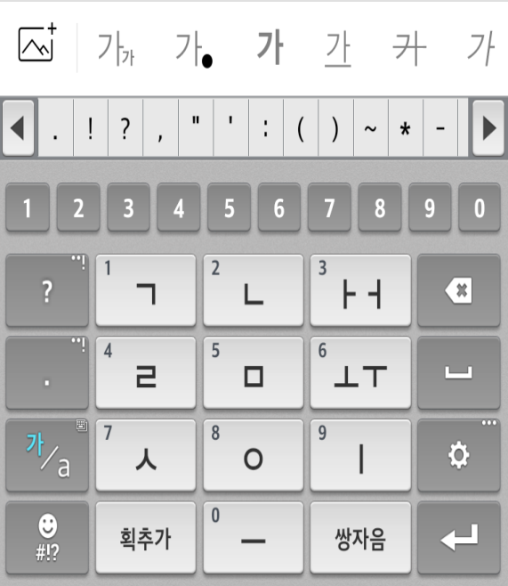
게임은 세로로 진행해야한다
채팅이 주요한 게임의
요소이기때문에
게임 화면과 기존 폰에 설정되어
있는 키보드가 출현되게끔
진행한다 .
3
2
1
필드
2
거래소
상점

Slide 20
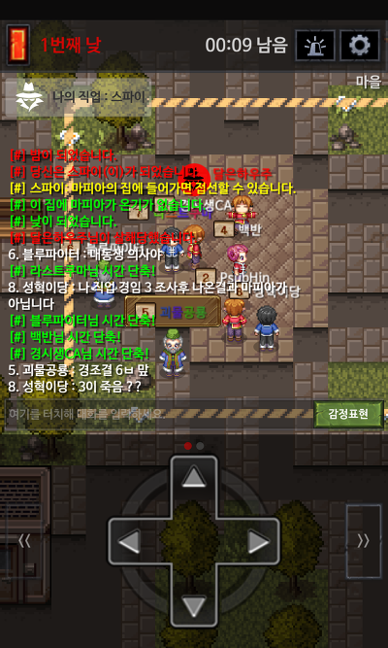
참고 UI
포켓마피아 채팅 UI
귓속말 채팅 , 임의 단체 채팅의 UX를
게임화면에 어떻게 표시해야 할지
디자인적으로 풀어야 하는 부분이 있다.
전체 채팅은
채팅 창과 캐릭터 위에 말풍선 과 함께 나타낸다.
귓속말

Slide 21
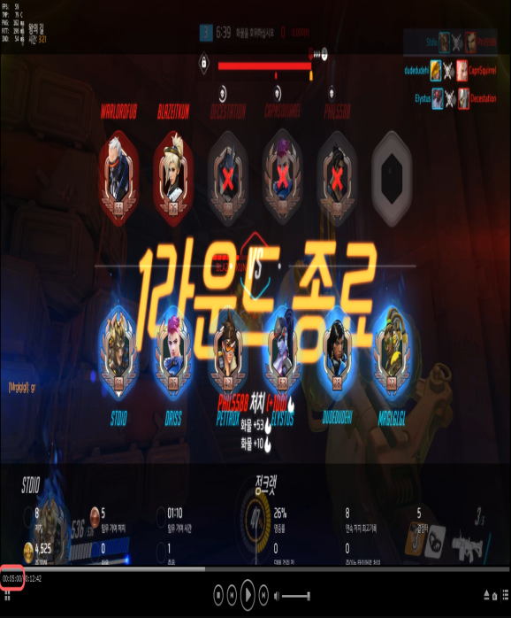
게임 결과 화면
- 패배 유저
게임이 끝나게되면 처음 부여받은 별이 3개 이하 유저는 패배처리.
카드를 마지막까지 보유한 유저는 별의 개수와 상관없이 패배처리.
패배 유저의 별은 승리자 보상으로 이관된다.
- 승리유저
처음 시작시 지급받은 별 3개를 반납하고 남은 별 개수 1개당 게임머니로 보상이 지급된다.
- 추가보상 ( 없어도 상관없음 )
또한 추가로 패배한 유저의 회수된 별 만큼의 보상금액을
승리자들은 1/n 로 보상받게 된다
- 초반 게임 운용 대출금 상환
대출금 상환이 이루어지게 되며 최종 획득 게임머니 정산이 이루어진다
전체 결과화면
승리자와 패배자를 표시해주는 UI구성 및 금액정산 UI

Slide 22
비즈니스 모델
게임의 재미를 증명받은 이후 생각 할 과제. 본게임 자체가 재미없으면 아무의미없다 생각됨
Ex ) 게임내 유저가 콘트롤하는 메인 케릭터 판매 -> 게임머니로 구입 가능
추가 컨텐츠 유무.
기획서 초반에 예를 들었던 지니어스게임에서 적용시킬수 있는 수많은 보드게임
SNS형 보드게임들이 존재한다.
각 컨텐츠들은 게임머니를 공유한다.
그중에서는 미니게임컨텐츠로도 활용할 수 있는 것도 존재하며 추가 컨텐츠로
넣을것들은 많이 존재한다. ( 사기경마 , 흑과 백 등등 )
세세한 시스템기획은 무엇을 어디까지 구현할지를 정해놓고
팀원들과 같이 게임을 만들고 싶은 맘입니다.
많은 의견 부탁드립니다.

